Slide 1
История представлений о развитии жизни на Земле
Презентация к уроку биологии в 11 классе
Учитель биологии Ранкайтис Н. Г. МБОУ СОШ №2 г. Макарова Сахалинской области

Slide 2
Древняя Греция
Фалес Милетский

Slide 3
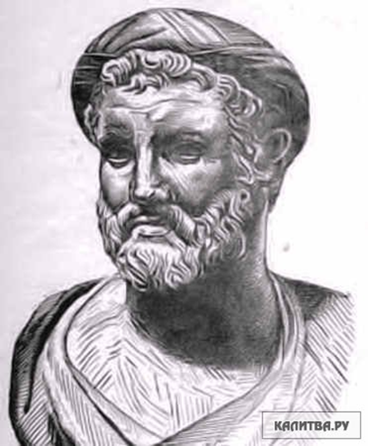
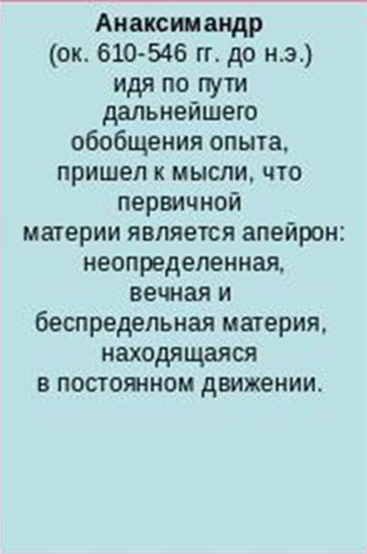
Древняя Греция
Анаксимандр из Милета

Slide 4
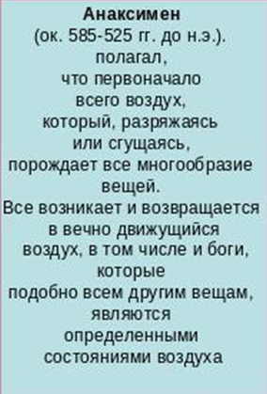
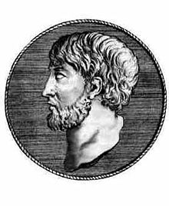
Древняя Греция
Анаксимен из Лампсака

Slide 5
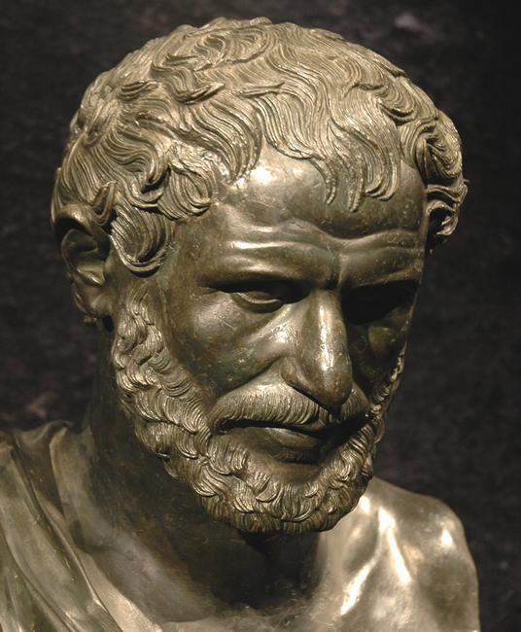
Древняя Греция
Гераклит из Эфеса
«Всё течет, всё меняется»
Согласно учению Гераклита (544—483 гг. до н. э), все произошло из огня и пребывает в состоянии постоянного изменения. Огонь — наиболее динамичная, изменчивая из всех стихий. Поэтому для Гераклита огонь стал первоначалом мира, в то время как вода — лишь одно из его состояний. Огонь сгущается в воздух, воздух превращается в воду, вода — в землю («путь вниз», который сменяется «путём вверх»). Сама Земля, на которой мы живём, была некогда раскалённой частью всеобщего огня, но затем — остыла.

Slide 6
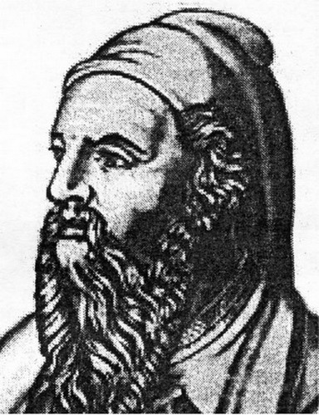
Древняя Греция
Сам Пифагор (570—490 гг. до н. э.) не оставил сочинений, и все сведения о нём и его учении основываются на трудах его последователей, не всегда беспристрастных.
Основал школу «пифагорейцев». Ученики Пифагора образовали своего рода религиозный орден, или братство посвящённых, состоящий из касты отобранных единомышленников, буквально обожествляющих своего учителя — основателя ордена.
Пифагор Самосский

Slide 7
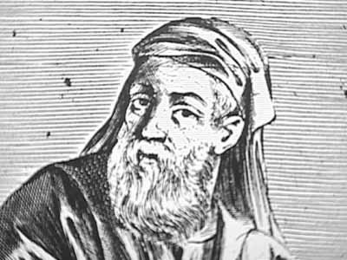
Древняя Греция
Основу учения Эмпедокла (ок. 490 г. до н. э) составляет концепция о четырёх стихиях, которые образуют «корни» вещей, так называемое архе. Этими корнями являются огонь, воздух, вода и земля. Они заполняют всё пространство и находятся в постоянном движении, перемещаясь, смешиваясь и разъединяясь. Они неизменны и вечны. Все вещи как бы складываются из этих стихий, «вроде того, как стена сложена из кирпичей и камней».
Эмпедокл из Акраганта

Slide 8
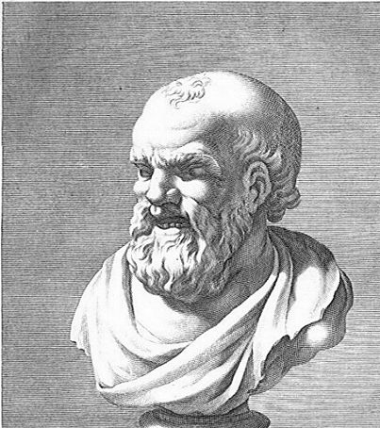
Древняя Греция
Наиболее значимой работой Демокрита (ок. 460 до н. э.—370 до н. э.) следует полагать «Великий мирострой», космологическую работу, охватывавшую практически все доступные в то время области знания.
Он описал мир как систему атомов в пустоте, отвергая бесконечную делимость материи, постулируя не только бесконечность числа атомов во Вселенной, но и бесконечность их форм. Тела — это комбинации атомов.
Демокрит Абдерский

Slide 9
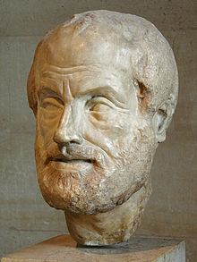
Древняя Греция
Аристотель (384 до н. э.—322 до н. э.) развивает учение о причинах и первоначалах всего сущего. Среди 4-х причин главные – материя и форма (душа).
Материя вечна, несотворима и неуничтожима. Первичная материя выражена в виде пяти первоэлементов (стихий): воздух, вода, земля, огонь и эфир.
Аристотель подходит к идее единичного бытия явления: оно представляет собою слияние материи и формы.
Аристотель из Стагира

Slide 10
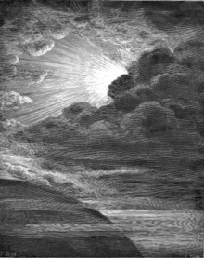
Средневековье
Креациони́зм (от лат. creatio, род. п. creationis — творение) — теологическая и мировоззренческая концепция, согласно которой основные формы органического мира (жизнь), человечество, планета Земля, а также мир в целом, рассматриваются как непосредственно созданные Творцом или Богом.
Гюстав Доре. Сотворение света.

Slide 11
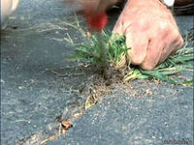
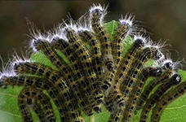
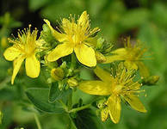
Средневековье
Классификации существующих видов растений и животных носили формальный (алфавитный) или прикладной характер. Прикладными классификациями мы с успехом пользуемся.
Сорняки
Насекомые-вредители
Лекарственные трастения

Slide 12
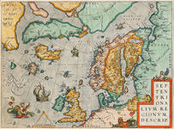
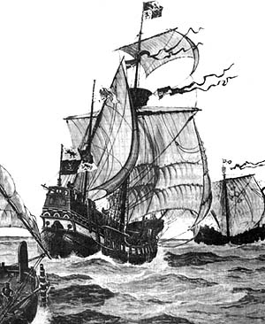
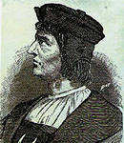
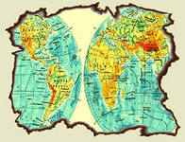
Эпоха Великих географических открытий

Slide 13
Д/з: § 1.1.1 (с.9-11) Факты биографии К. Линнея (к понедельнику) и Ж.-Б. Ламарка (к среде)

